Slide 1


Jueves 28/5/2020
Colegio “La Purísima”
Callosa de Segura
Carmelitas Misioneras Teresianas

Slide 2
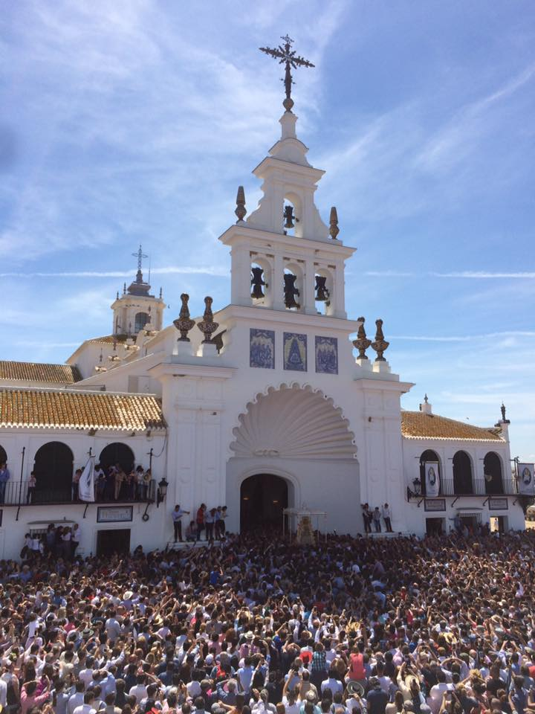
¿Sabías qué?
LA VIRGEN DEL ROCÍO
La romería del Rocío es una celebración popular y religiosa en honor a la Virgen del Rocío. Se celebra el fin de semana del domingo de Pentecostés, esto es, el próximo fin de semana.
Esta romería conmemora el descenso del Espíritu Santo.

Slide 3
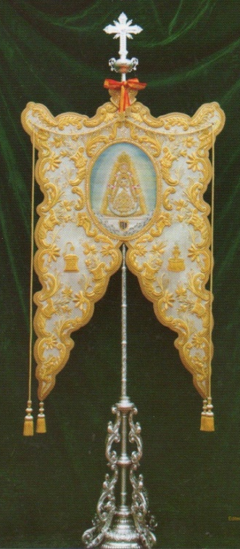
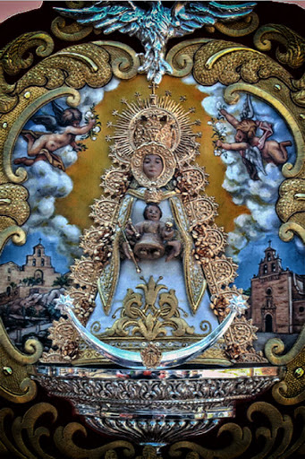
La romería comienza el sábado con el rezo del Santo Rosario.
El domingo de Pentecostés se celebra en el Real del Rocío la Misa Pontifical.
En la noche del domingo de Pentecostés la Virgen sale de su santuario una vez que entra el último Simpecado*.
* Un Simpecado es una insignia o estandarte que abre la marcha de las procesiones o comitivas de peregrinos de las hermandades de la Virgen. Su nombre proviene del lema latino que recrea sine labe concepta, que quiere decir sin pecado concebida.

Slide 4
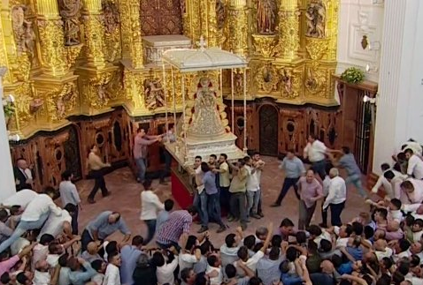
Es cuando la Virgen se reencuentra con sus fieles en la procesión que comienza con el espectacular “salto de la reja” por los almonteños.
La celebración termina cuando la Virgen entra de nuevo en su Ermita, el lunes por la mañana, encomendándose a la Blanca Paloma hasta el año siguiente.

Slide 5
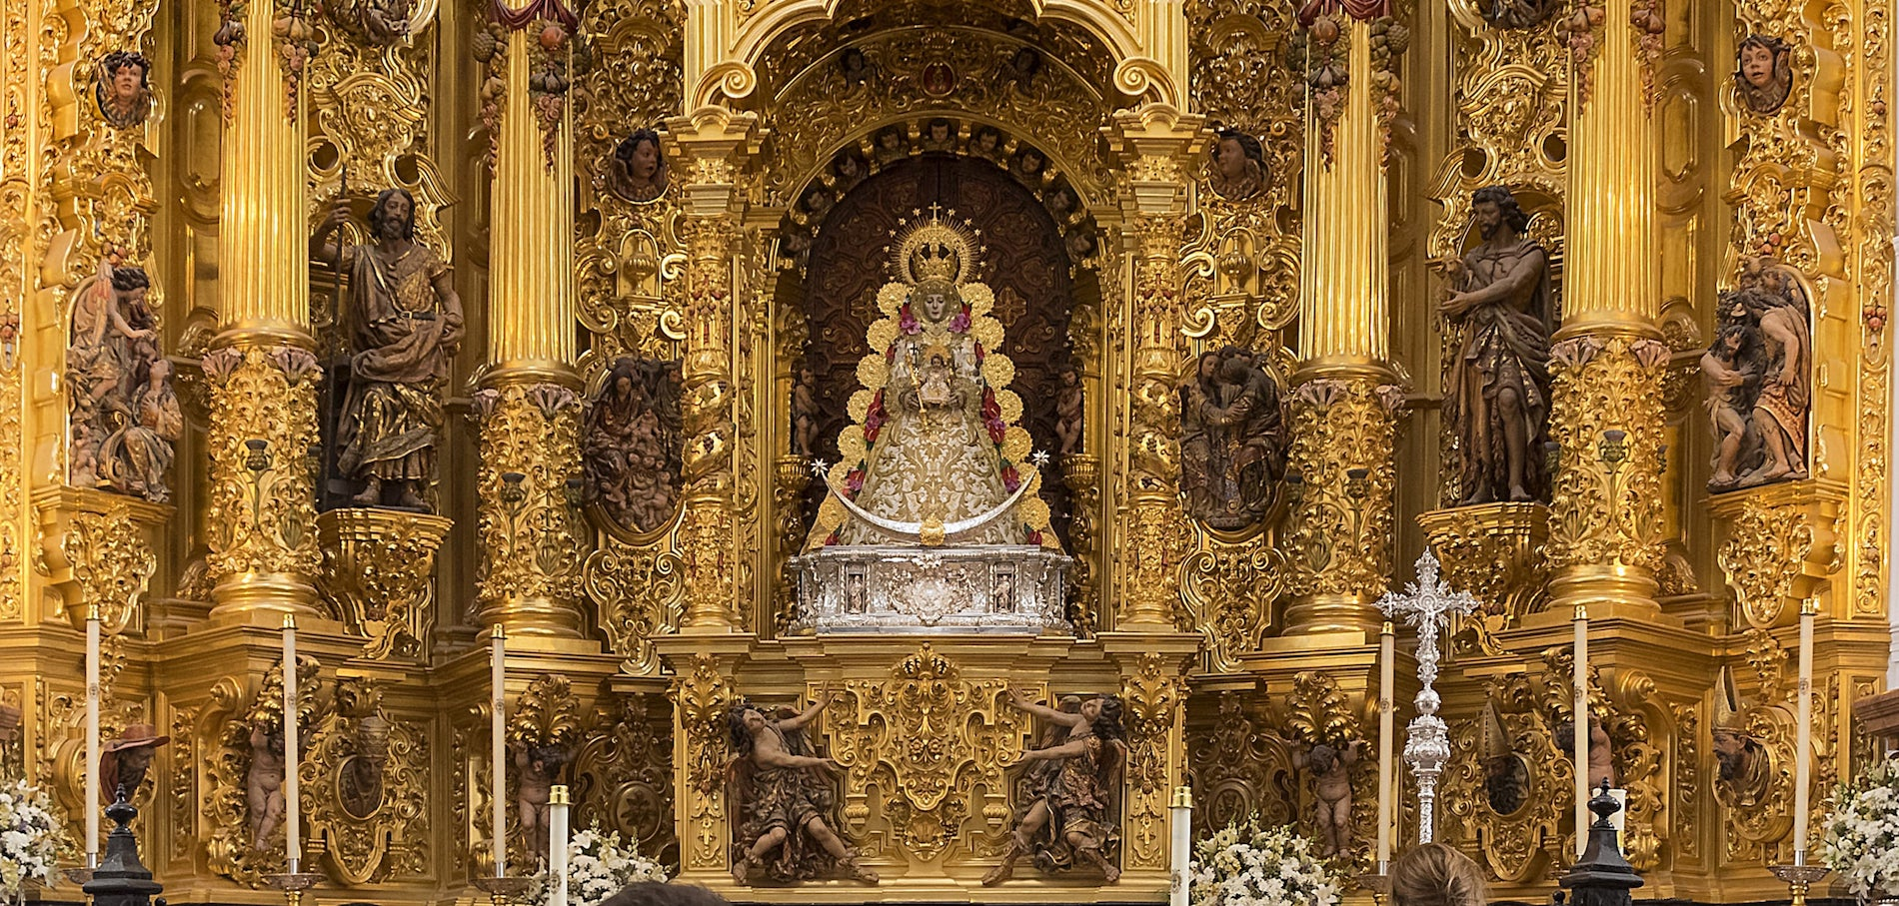
La Virgen del Rocío es conocida popularmente como la “Blanca Paloma” por referencia a la fiesta de Pentecostés. Cuando el Espíritu Santo, representado por una paloma, visitó a la Virgen y los Apóstoles.

Slide 6

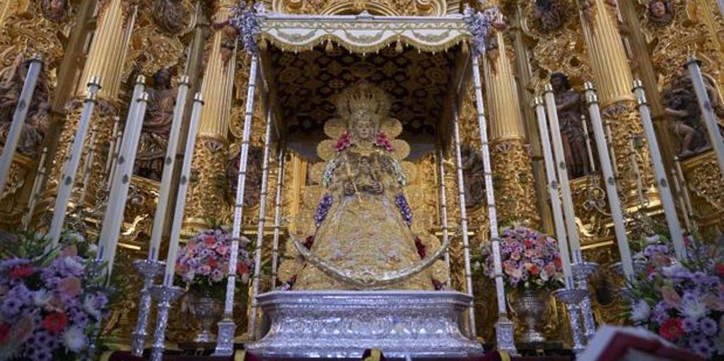
CANTEMOS
LA SALVE ROCIERA!!!
https://www.youtube.com/watch?v=DEpCqhhgovA

